Slide 1
Budgetupptakt 2020-09-03
Teamsmöte

Slide 2
Innehåll
Mittuniversitetets Styrmodell
Budget 2021:
Budgetunderlag, övergripande
Generella budgetvärden
Tidplan
Nyheter
Övriga budgetfrågor
– avd ekonomer FÖRV samt Anna-Carin o Thomas diskutera gem fråga
Avrapportering synpunkter budgetarbetet fg år
Finns önskemål om enskild, mer detaljerad genomgång ex Hypergene?

Slide 3
Planering och uppföljning Planera och genomföra insatser/aktiviteter mot satta mål och krav, regelverk – - VP, budget, aktivitetsplan, uppföljning, dialoger, avrapportering………

Slide 4
Budget- och planeringsprocess År 0
Jan
Feb
Dec
Mar
Apr
Maj
Jun
Jul
Aug
Sep
Okt
Nov
Regering/
Riksdag
Vårändringsbudget år 0 Beslut
Vårproposition år 1 – Beslut
Höständrings budget år 0
Budgetprop. år1 samt år 2-4
Reglerings-brev
Beslut år 1
Budgetunderlag år -1, år 0, år 1-3
Planeringsförutsättn. År 1
Prel anslagsramar, prislappar, OH%
Budget år 1 upprättas och beslutas
1a planering år 2
VP år 1
Miun
Prognos år 0
Bokslut, Uppföljn.
Bokslut, Uppföljn.
Bokslut, Uppföljn.
Bokslut, Uppföljn.
Årsredov.
Uppf

Slide 6
Budget 2021

Slide 7
Nyheter budget 2021
Ingen känd organisationsförändring
Utvecklad OH-modell

Slide 8
Budgetunderlag:
Budgetanvisningar
Budgetbilagor:
- tidplan
- budgetvärden (inlagda Hypergene):
LKP, löneökning%, OH%, kontors%, lokaler, anslagsramar,
ramar stödverksamhet
- aktuella 9-konton och dess motkontering
- avstämningslista
Tjänsteplaneringar från Retendo
Verksamhetsunderlag grundutbildning, forskning, projekt etc.

Slide 10
Budgetanvisningar, Dnr MIUN 2020/1550 Nyheter, att tänka på -GU anslag mot produktion HST, HPR, men maximalt mot tak -FO anslag mot budgetram -Samfinansiering bidrag UTB till Utb, FO till Fo, sep 9-konton -Miun´s slutliga anslag BP 20/9 -Resultatpåverkan anslag. -IB för FO om tilldelade anslag fg år Pågående projekt resultatpåverkan = 0. Avslutade ev res.påv Resultatpåverkan samt IB om tilldelade medel fg år Löner i nuvarande pris – uppräknas i Hypergene för 2021 -Kontor triggas med nuv %. Slutlig 2021 i bokföring o prognos -Budgetvärden övriga lokaler se bilaga 3a Detaljerad info vissa kostnadsslag -Definition investeringar -Befintliga investeringar t o m aug 2020 inlästa. -Lägg till resterande hösten 2020 samt nyinvesteringar 2021 -Separat flerårsprognos 2022-2025 Samma belopp anges för både erhållet samt utbet/lämnade Beskriver var kommentarer till budget ska skrivas i Hypergene

Slide 11
Preliminära Budgetbilagor slutliga efter 20/9

Slide 12
Tidplan Budget 2021

Slide 13
Sidoordnad redovisning
Excelmallar för:
Investeringsprognos budgetår + 2022-2025 – NYHET även per UTB o FO!!
Avgifter och Bidrag 2022-2024 per UTB o FO
samt per FÖRV, HUV, NMT - varav NMT uppsamlas per inst
Specifikation äskande av investeringar (valfri)
Årets nya bidrag och samfinansiering kommunavtal per kommun, per avd/inst
Beräkning kontorsprocent för bokföring och prognos 2021
Ligger under eko_delat -

Slide 14
Generella budgetvärden, budget 2021
LKP: 56,32%
Budgetvärde löneökning: 2,5% 201001-210930
2,5% 211001-220930
Kontorsprocent: 2020 års kontorsprocent Slutliga budgetvärden tas fram efter budget för bokföring o prognos
OH-procent: Snitt OH-procent baserat på:
utfall 2016-2019 samt ny fördelningsbas UTB
Fördelningstrigger 100/200: Inledande budgetvärde = 2020 års %
med nya förv.org och nya aktiviteter inlagda
Slutliga budgetvärden = 2021 års %
i budget och bokföring
Schablonvärde datorkostnad: 12 500 kr se avsnitt 9.1

Slide 15
Förändring OH-modell fr o m 2021
Ändrad fördelningsbas kärnverksamhet
Löner och konsulter inom utbildning – GU och UTB-proj (verks 1*)
Löner konto 4000-4067,
Konsulter konto 5731-5732, 5781-5783 (i budget ”450 Konsultkostnader”
Ej periodiserade kostnader
Löner inom forskning (verks 2*)
Löner konto 4000-4067,
Ej periodiserade kostnader
Ändrad beräkningsmodell
OH-påslag baserat på de senaste fyra avslutade åren
Ändrad finansieringsprincip
Direktdebitering av administration på projekt när så är möjligt

Slide 16
OH-procent 2021: OH-procent 2020 med endast löner som fördelningsbas: :

Slide 17
Lokalkostnader
Underlag från INFRA- FAS ej helt klara – kommer efter 25/9
- Anvisningar kap 8 fn ej komplett – kostnad per kvm saknas
- Bilaga 3a fn ej komplett
- Lokalbeloppen (riktmärket) per avd i Hypergene är fn 2020 års och uppdateras när lokalfilen erhålls
Anvisningar och bilagor uppdateras på weben - info om när
Spec till lokalfilen (lokaldatabas)
mailas efter förfrågan
Samtliga lokalkostnader för FÖRV´s rambudget (verks 810)
på org 9990
exkl. bibliotekets speciallokaler som bokas enligt tidigare på UB
KOM I HÅG AVSTÄMMA att lokalkostnader på 810/100/200 ligger rätt

Slide 18
Beräkningsmodell kontorsprocent för redovisning 2021 Enligt fg år d v s: - Institutionsspecifik procent med fakultetsgem.ansvar - Förvaltningsgemensam procent med förvaltningsansvar - Differenser regleras per FÖRV, HUV, NMT Deadline 1 december Beräkningsmodell gås igenom av fak.ekonomer på innan deadline Excelmall EKO/eko_delat/Rutiner och mallar/Budget och Prognos

Slide 19
Fakulteter stödverksamhet
Fördelningstrigger 900/100/200
Inledningsvis 2020 års triggrar = prel trigger
Om nya aktiviteter 2021 så uppdateras även prel trigger
Uppdateras i slutfas budget för 2021

Slide 20
Förvaltning stödverksamhet
Fördelningstriggrar 810/100/200
Inledningsvis 2020 års triggrar = prel trigger
Om nya aktiviteter 2021 så uppdateras prel triggrar
Uppdateras i slutfas budget för 2021
Personal som byter org/hemvist
Utlån av personal till nya org.nr

Slide 21
Kom ihåg avstämma:
Och som vanligt rimlighetsbedömning/avstämning av indata personal/personalkostnader och avskrivningar
Kom ihåg att t ex doktorander m fl kanske inte har tjänst inlagd i Primula fr o m 1/1 så de finns med om de ingår i aug, men ni måste lägga till omfattning etc om tjänst 2020
Att all personal per aug ingår per ny avd – annars nyanställd alt utlån
samt kolla under kontrollfliken på personaluppgiften!
Att uppgifter finns för samtliga avdelningen inkl. alla nya org enhet
Att inga uppgifter för avslutade org
Att chefer har tillgång till sina avd/inst inkl. nya avd/inst

Slide 22
Budgeteringsmodell Hypergene se bild 28-32

Slide 23
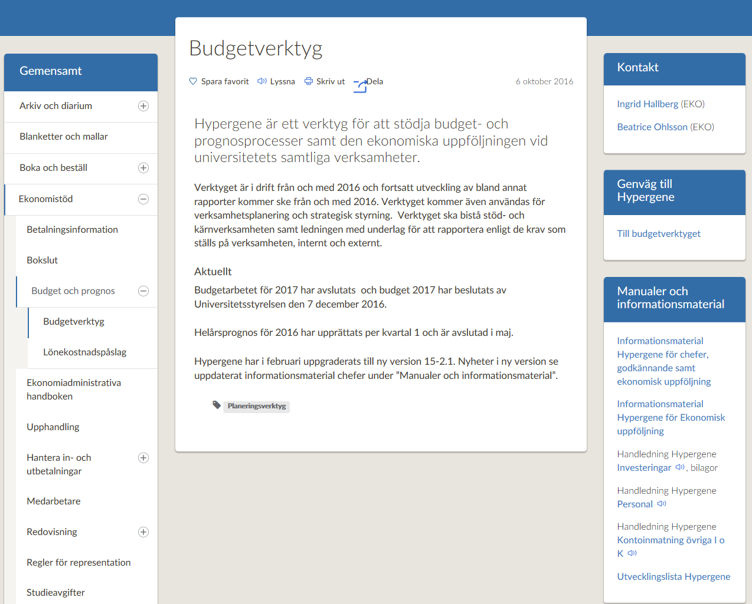
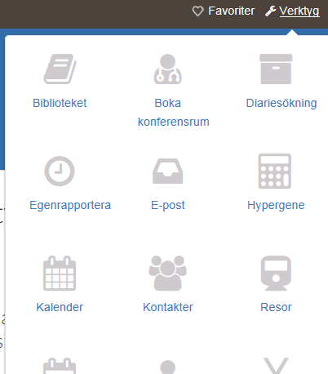
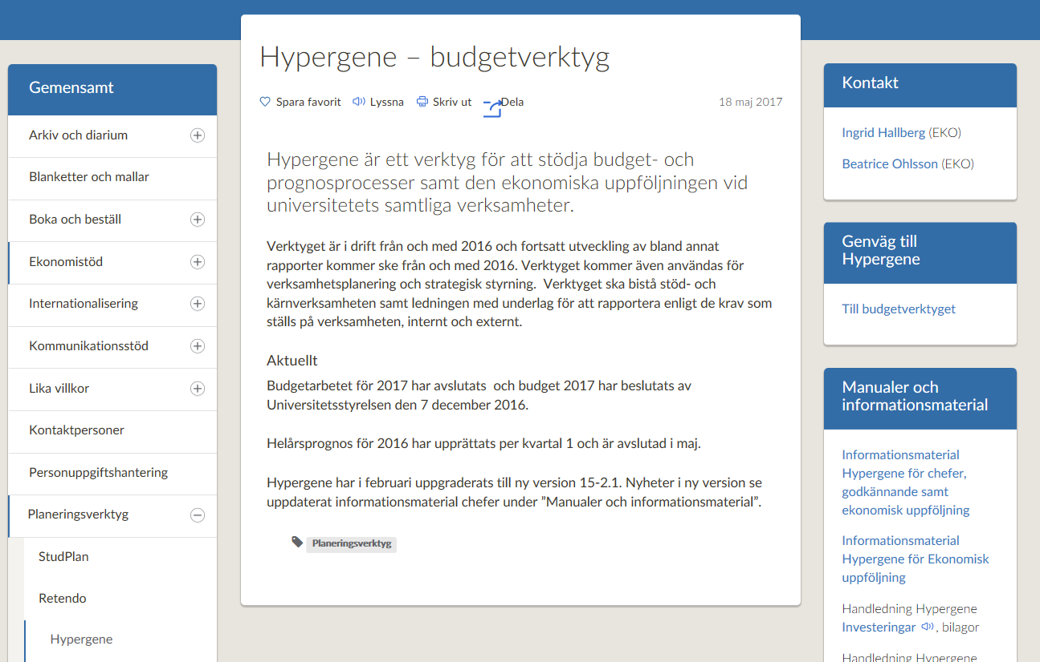

Slide 25
Budget och Prognos - Beroenden och flöden
Hypergene
Fakta och
dimensioner
Ekonomi
Ekonomisystem
(UBW)
1
2
Ekonomirapport
Central inmatning av förutsättningar
Uppsättning av processflödet
Ekonomirapport
Ekonomi
rapport
Huvudboksposter
Anläggningsregister
Registerdata
kodplan
Administratör
Vad, när, av vem och vem ska godkänna
Personalsystem
(Primula)
Personal
B
C
Personalregister
Anställningar
Ersättningar
Konteringar
Konteringar personal
Personal
rapport (avstämning)
Budgetansvarig
Godkännare
Tjänsteplanerings-system
(Retendo)
BUDGET & PROGNOS
3
4
5
6
Fördelningar (tak och ramar)
Personal
budget
Avskrivn. budget
Konto
Inmatning
Övr I/K
A
= Informationsflöden

Slide 26
Automatisk omstart Hypergene
Kl 04
Kl 12
Kl 18
Tar bara några minuter

Slide 27
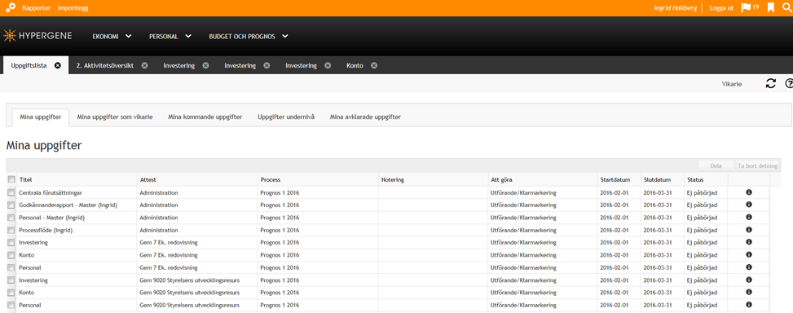

Slide 28
Investeringsuppgift (avskrivningar)
Avskrivningar maskinellt inlästa för budgetåret för:
Befintliga investeringar i anläggningsregistret t o m 25 aug.
Nyinvesteringar registreras för:
- ej genomförda innevarande år (höst) enligt godkänd investeringsbudget innevarande år
- nya investeringar för budgetåret (äskande)
Datum och år styr tillhörighet per år!
Slutavskrivningar görs på avslutade projekt under budgetåret med restvärde
Vid full finansiering bokas lika mycket intäkter som avskrivningar inom aktuell verksamhet. Gäller även vid slutavskrivningar.
Avskrivningar för investeringar t o m 2012 för verks 110,211,111,810 läggs endast in med totala avskrivningsbelopp centralt för UTB o FO
Justering av inläst alt registrerad investering – se handledning

Slide 29
Budget investeringar, fortsättning
Sidoordnad redovisning investeringsäskande för ytterligare 4 år utöver budgetåret
Se anvisningar avsnitt 1.1.7 samt avsnitt 10
Utgör underlag för universitets flerårsbudget.
Prognos för investeringsbehov fyra år efter budgetåret lämnas i separat Excelfil till fakultetsekonomer som sammanställer per fakultet.
För förvaltning lämnas och sammanställs detta av Eva
Anna-Karin sammanställer Mittuniversitet totalt
Excelfil under:
EKO/ eko_delat/ 1 Planerings- och uppföljningsprocessen/ 1.2 Stöd- och kärnverksamheten/ Budget 2021/Investeringsprognos flera år

Slide 30
Kontouppgift- övriga intäkter och kostnader
Budgetkonton för vissa intäkter och kostnader
Personal och avskrivningar ej inmatningsbara här
Kom ihåg - flik för registrering av I o K per aktivitet
Sidoordnad sammanställning av nya bidrag och samfinansiering inom kommunavtal
- Se anvisningar kap 1.1.6 samt 4.1
- Excelfil under ”EKO/eko_delat/Rutiner och mallar/Budget och Prognosunderlag/Spec kommunavtal”
Sidoordnad sammanställning av avgifter och bidrag,
ytterligare 3 år efter budgetåret

Slide 31
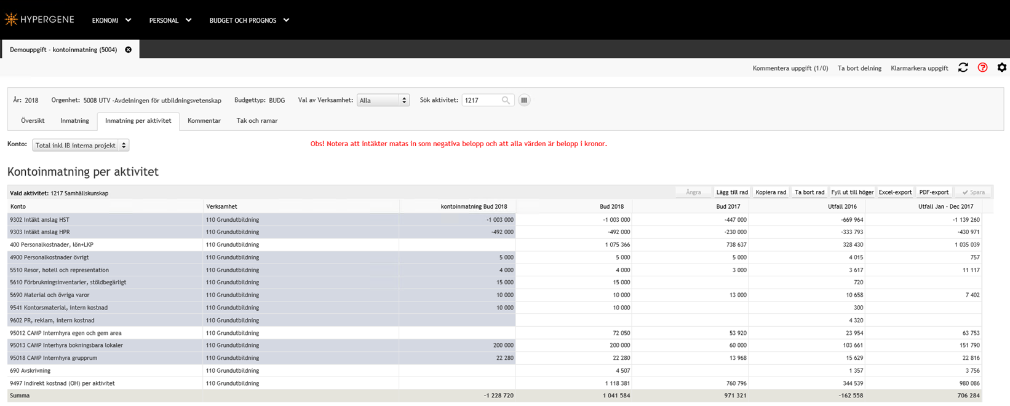
NY flik kontoinmatning per aktivitet fr o m 2019
Visar samtliga, budgeterade intäkter och kostnader även ej inmatningsbara i kontuppgift (lön, avskrivningar, OH, kontor etc)
Förenklar justering totalsumma/resultat per aktivitet
Urvalet att ”tratta ner” via org, verksamhet och en aktivitet påverkar inte prestandan som tidigare modell när unika aktiviteter per org. minskar urvalet att välja aktivitet
I prognos motsvarande flik, men med inmatning per period (som vanligt)

Slide 32
Personaluppgift
Personal Primula per aug 2020 med tjänster fr o m jan 2021:
namn
personnummer
månadslön per augusti 2020
hemvist,
lönetillägg
Kontering
Personal i Primula per aug 2020, men ej tjänst fr o m jan 2021
- hemvist
- månadslön
Manuellt tillägg av kontering, tjänstgöringsgrad, tillägg etc om anställd 2021
Alt. ingen kontering eller nollad lön om inte anställd 2021
Excelimport av kontering från Retendo

Slide 33
Excelimport från Retendo för kontering personal med hemvist på avdelningen (Ex. bild 33-37)
Deadline Retendo 2/10
Excelfil tillgänglig fr o m 5/10 (valfritt om man vill läsa in)
Ev justeringar i Excelfil görs manuellt innan inläsning till Hypergene
Deadline Ut- och inlån 7/10
Fungerar ej i Firefox och Chrome - ev fungerar det ef ny version
Handledning för personalkostnader på weben
Kom ihåg att kolla i kontrollfliken om fel i indata från Primula!

Slide 34
NYHET
Namn framgår efter personnr här och i Excelexport.
Indata från Retendo fungerar som tidigare exkl namn!

Slide 35
NYHET! Namn ingår här i Hypergene, men Retendofil kan läsas in som tidigare exkl namn

Slide 36
Separat kontrollflik för avstämning konteringsprocent Ingen avstämningsdel i Importfliken som i kontoinmatningen därav sep flik Felkontering nedan: - felkonterad person >100% - Nyanställd 22 inlagd med lön januari och tjänsteomfattning i januari men ingen kontering januari utan istället i februari

Slide 37
OBS! Excelimport kontering personal endast för personal med hemvist på avdelningen – inte ut- och inlån

Slide 38
Inled med att ta säkerhetskopia på startvärden via Excelexport

Slide 39
Avstämning budget - se budgetbilaga 10-11

Slide 40
Avstämning kontoklass 9, bilaga 10

Slide 41
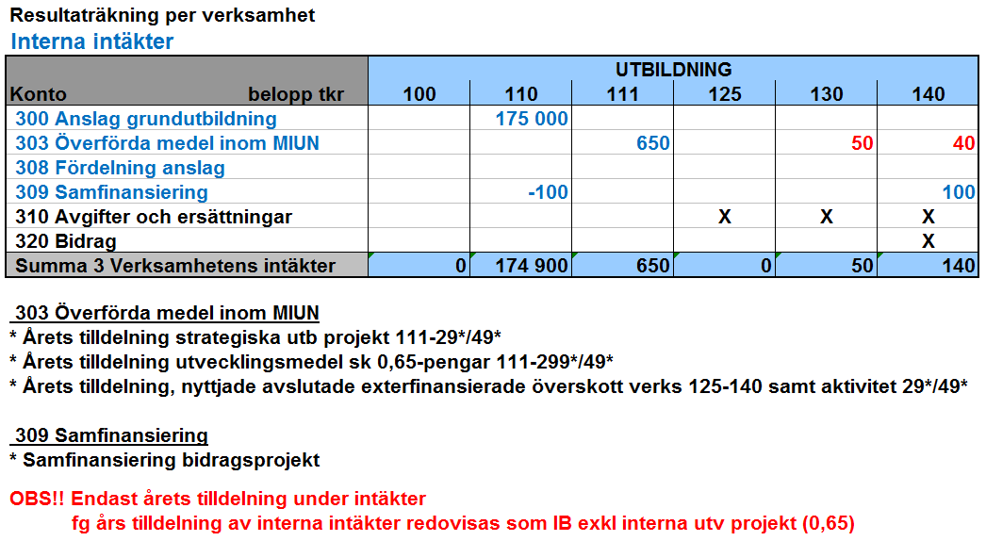
Avstämning, intern resultaträkning intäkter UTB

Slide 42
Avstämning intern resultaträkning, intäkter FO

Slide 43
Hypergene, status idag

Slide 44
Uppföljning budgetarbetet 2020

Slide 45
Synpunkter
Viktigt i Retendo och Hypergene att inlån av personal är godkänt av chef (från FLG 2020-09-01)
Kan investeringsäskanden komma efter personalbudget?
Framkom på FLG 2020-09-01 gällande budgetering ramar avd.
Kommentar;
Frågan lyft till avd.ekonomer FÖRV samt Thomas och Anna-Karin. Svårt att styra om och framförallt denna omgång. Personalbudget bör dock försöka göras så tidigt som det är möjligt sam ev. möjlighet till rev. Investeringar.
Vi fortsätter fundera på denna fråga….

